Slide 1
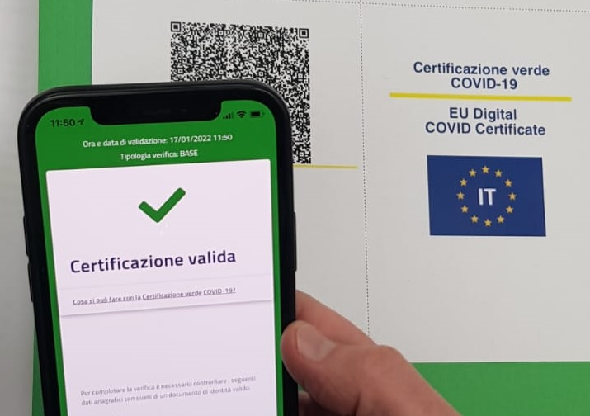
ààà
ENTRATA LIBERA
I controlli sui GREEN PASS BASE avverranno a campione all’interno del punto vendita
AI SENSI DELLA NORMATIVA VIGENTE* PER L’ACCESSO A QUESTA ATTIVITÀ COMMERCIALE, LA GENTILE CLIENTELA È INVITATA A:
ESIBIRE GREEN PASS «BASE» (RILASCIATO DOPO VACCINAZIONE O GUARIGIONE O TAMPONE ANTIGENICO O MOLECOLARE NEGATIVO)
INDOSSARE UNA MASCHERINA CHIRURGICA O FFP2 E MANTENERLA ANCHE DURANTE LE PROVE IN CAMERINO
IGIENIZZARSI LE MANI ALL’INGRESSO E PRIMA DI TOCCARE I PRODOTTI ESPOSTI
MANTENERE LA DISTANZA INTERPERSONALE DI UN METRO
* Decreti Legge n. 52/2021; n. 221/2021 e n. 229/2021, DPCM del 21/01/2022 e Linee Guida per la
ripresa delle attività economiche e sociali (Ordinanza Ministero della Salute del 2/12/2021
IN QUESTA ATTIVITÀ SONO AMMESSE CONTEMPORANEAMENTE
N.
PERSONE
SI RINGRAZIA PER LA COLLABORAZIONE

